Slide 1
uciekinierzy
z Treblinki

Slide 2
transporty do Treblinki
Od 23 lipca 1942 roku do Treblinki zaczęły przyjeżdżać transporty z wielu miast okupowanej Polski, a także
z innych krajów Europy - z Niemiec, Czechosłowacji, Austrii, Bułgarii i Besarabii [Macedonii]. Żydów przywożono do Treblinki najczęściej w wagonach towarowych,
z zakratowanymi okienkami. Pociągi były konwojowane przez strażników, którzy strzelali do uciekinierów.
Droga do Treblinki mogła trwać nawet kilka dni. Stłoczeni w wagonach ludzie mdleli z braku powietrza i wody, nierzadko umierali z wycieńczenia.
Wiele osób podejmowało próbę ucieczki z pociągu. Większość z nich zginęła zastrzelona przez strażników,
po nieudanym skoku, lub z rąk szmalcowników, którzy chodzili wzdłuż torów. Niektórym jednak udało się przeżyć.

Slide 3
ucieczki z transportu
"Trzeciego dnia poniewierki w zamkniętym wagonie skazańcy zauważyli napis 'Treblinka'. Wiedzieliśmy już dobrze co to dla nas oznacza. Nie było już nadziei, śmierć była prawie pewna. Moim jedynym pragnieniem było chociaż umrzeć godną śmiercią.
Z wielkim wysiłkiem i tylko dzięki pomocy przyjaciela naszej rodziny, udało mi się dostać do zakratowanego okienka. Przed skokiem dodał mi on jeszcze odwagi mówiąc: 'Jesteś młoda, skacz i opowiedz światu o naszej śmierci… ' Jego słowa okazały się prorocze. Pociąg jechał szybko, a ja wyskoczyłam tak, aby znaleźć się jak najdalej od torów. Strażnicy strzelali za mną. Pobiegłam daleko w głąb zaśnieżonego białego pola. Nie byłam ranna, ale zupełnie sama wśród bezkresnej bieli.”
Potem Miriam poszła do getta w Kosowie Lackim.
Z pomocą Polaka Mariana Chamery pojechała do Ostrowca. Od marca 1943 była w obozie pracy w Ostrowcu, potem w Auschwitz i obozach w Niemczech.
Miriam Gutholz
urodzona w Ostrowcu
21.02.1919 roku

Slide 4
ucieczki z transportu
"To była deportacja do Treblinki. Ja z moim przyjacielem
i jego rodziną postanowiliśmy, że ten, kto skoczy pierwszy, pójdzie do przodu na spotkanie pozostałych skoczków. Ten, który skoczy ostatni, pójdzie do tyłu. Pierwsza skoczyła kobieta, siostra mojego przyjaciela. [...] Drugi, który skoczył, to był mąż tej kobiety. Trzeci skoczył syn. Ja skoczyłem czwarty i zacząłem się cofać. Znalazłem syna lekko rannego. Potem idąc dalej znalazłem ojca, mocniej rannego w głowę. I czekaliśmy, bo nie widzieliśmy kobiety, więc przypuszczaliśmy, że cokolwiek jej się stało, musi poradzić sobie sama."
Poszli we trzech do jakiejś chłopki, która ich opatrzyła. Dobrze jej zapłacili i poszli na stację w Rembertowie.
W Warszawie rozstali się. Kisielnicki ukrywał się w Warszawie, początkowo razem ze swoim bratem Abramem. Gdy skończyły mu się pieniądze, Majlech Kisielnicki wrócił do getta. W czasie powstania w getcie ukrywał się przez trzy tygodnie w bunkrze. Po powstaniu został wywieziony na Majdanek, do Skarżyska i do Auschwitz. Po wojnie wyemigrował do Ameryki.
Majlech Kisielnicki
urodzony w Kałuszynie
18.08.1920 roku

Slide 5
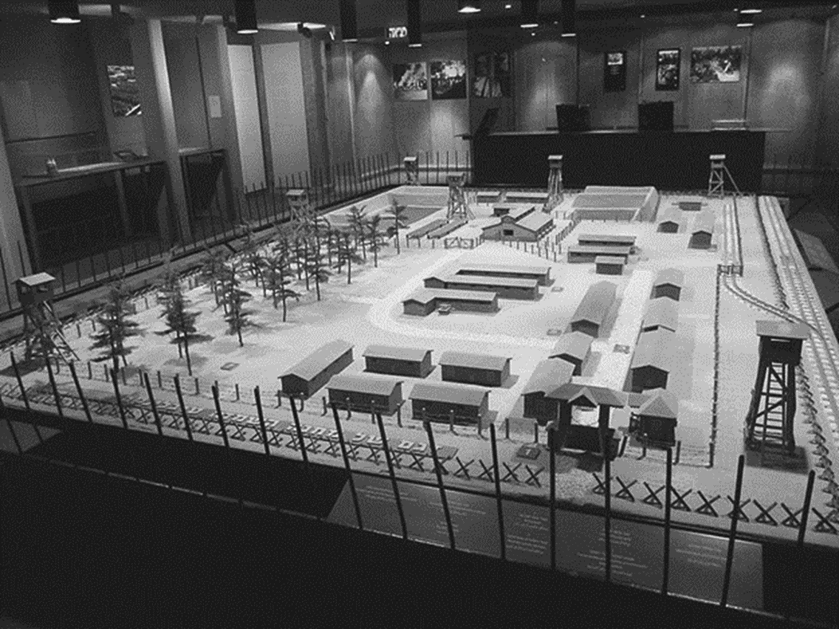
ucieczki z obozu
Ludzie próbowali uciekać także z obozu w Treblince. Najczęściej udawało im się ukryć w pociągu z ubraniami, który zabierał rzeczy pomordowanych. Zdarzały się również ucieczki przez płot okalający obóz lub podkopami. Niewiele takich ucieczek było udanych. Niemcy zaczęli karać za ucieczki rozstrzelaniem innych więźniów, więc mniej osób się na nie decydowało, wiedząc, że uciekając skazują innych na śmierć.
Wielu więźniów, zatrzymanych do pracy w obozie, popełniało samobójstwa, nie mogąc znieść nieludzkich warunków i śmierci swoich rodzin i całej społeczności.
Makieta wykonana przez więźnia, Jankiela Wiernika,
znajduje się w Ghetto Fighters' House Museum w Izraelu.
Jankiel Wiernik uciekł z obozu w czasie powstania.

Slide 6
ucieczki z obozu
“Około czwartej po południu dowiedzieliśmy się, że przyjechały wagony, aby zabrać szmaty. Ja już chciałem zwiewać, uciekać, jak najprędzej spróbować szczęścia (...). [W wagonie jest nas czterech]. Siedzimy i czekamy, drżąc, kiedy pociąg odjedzie, a może, nie daj Boże, odjedzie dopiero rano. 15 minut później – kontrola Niemców. Przeszła spokojnie, potem przemknął ktoś pod kołami, ukraińskie i niemieckie głosy – przeszło spokojnie. Pociąg rusza, jedziemy. Mijamy pierwszą stację, dwa kilometry dalej.(...) Skaczemy na umówiony znak. (...) Godzina pierwsza w nocy. Pierwsze uczucie, wyzwolony z Treblinki. (...) Gdzie teraz iść? Ja na lewo, kierunek Warszawa.”
Jakub Krzepicki
urodzony w Praszce w 1915 roku

Slide 7
ucieczki
w czasie powstania
w Treblince
Na początku 1943 roku wśród więźniów obozu zaczęła kiełkować myśl o ucieczce
i buncie. Marzyli o zniszczeniu obozu, ale także o zemście.
Długo przygotowywane powstanie wybuchło 2 sierpnia 1943 r. Z 800 więźniów, którzy byli wówczas w obozie, uciekło ok. 500 osób. Wojnę przeżyło mniej niż 100.
„Uciekamy wszyscy albo giniemy wszyscy. Jeśli uda się choć jednemu, będzie to sukces, bo ten jeden powiadomi świat.”

Slide 8
ucieczki w czasie powstania
Samuel Willenberg
rzeźbiarz malarz
"W obozie pracował w sortowni i komandzie kamuflażu. Był tam też fryzjerem. Choć w powstaniu został postrzelony w nogę, udało mu się uciec do lasu i ostatecznie dotarł do Warszawy. Brał udział
w powstaniu warszawskim w sierpniu 1944 r. i walczył jako partyzant w Kampinosie. Po wyzwoleniu wstąpił do armii polskiej i służył jako kapitan do 1947 r. W 1950 r. wyjechał do Izraela wraz z żoną i matką. Wykonał wiele rzeźb dotyczących Treblinki. Napisał książkę "Bunt w Treblince". Do końca życia opowiadał o Treblince.
urodzony w Częstochowie 16.02.1923

Slide 9
ucieczki w czasie powstania
Chaim Jakow Ciechanowiecki
szewc
Razem z bratem Lejzerem został zabrany przez Niemców do budowania obozu w Treblince; potem pracował
w obozie jako szewc. Obydwaj uciekli podczas powstania. Przez kilka tygodni ukrywali się u znajomej Polki pani Ostrowskiej, a potem do wyzwolenia
w lesie w grupie kilkunastu Żydów.
urodzony w Stoczku Węgrowskim 15.06.1911 roku

